Slide 1
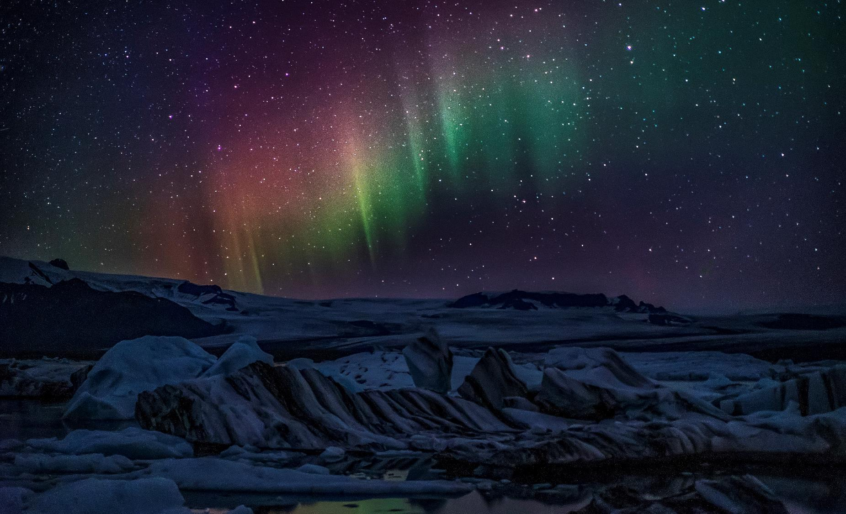
Проблема антропосоціогенезу
Гоша Д О

Slide 2
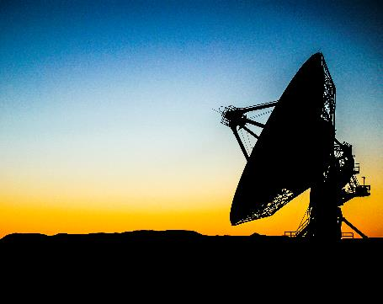
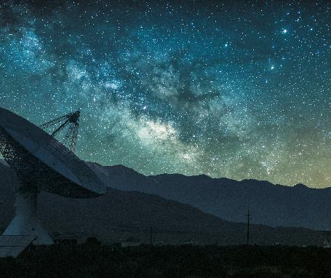

Вступ
Говорити про «кіборгізацію» сучасного суспільства досить складно і, на перший погляд, викликає багато різних точок зору, дискусій та дискусій. Багато вчених, філософів, психологів, богословів, лікарів відкрито «сперечаються» між собою про предмет цієї проблеми «кіборгізації», кожен вважаючи її суто «своєю» темою ( Столярова, 2000 ).
Але можна з упевненістю сказати, що сама «кіборгізація» сучасного суспільства є сферою міждисциплінарних досліджень, які охоплюють біотехнології, нанотехнології, кібернетику, медицину, антропологію, соціологію, філософію і навіть теологію ( Schummer, 2009 ). Принаймні, питання безсмертя людини сьогодні хвилюють не лише богословів і релігієзнавців, а й вчених, які вивчають штучний інтелект (кіборгів).

Slide 3
Людське тіло має "обмеження"
Багато сучасних вчених приходять до висновку, що людське тіло, по суті, досконалий організм, все ж має певні обмеження: не всі кольори, звукові хвилі розрізняють людське тіло, електромагнітні хвилі і т.д. на людське сприйняття тощо.
Автори цього терміну припускають, що біологічна еволюція людини на Землі рано чи пізно продовжить свій розвиток як «біотехнологічна еволюція», що дозволить врахувати всі сучасні інновації цивілізації та продовжити розвиток людства.

Slide 4



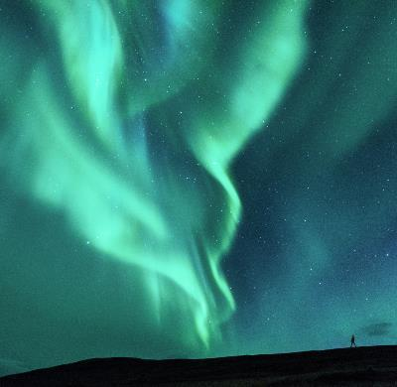
Взаємодія тіла людини з машиною
У наукових колах є дуже цікава тема взаємодії людського організму з машиною, навіть заміни (трансплантації) людських органів на штучні органи, звісно, ​​створення якісно нових матеріалів (зокрема, нової галузі науки – цими питаннями займаються нанотехнології), і, звичайно, розвиток інформаційних технологій. Можна з упевненістю сказати, що багато в чому ідеї російського космізму вплинули на розвиток ідей кіборгізації (штучного інтелекту), в яких російські філософи переконували, що еволюція триває на новому етапі в ноосфері (сфері розуму).

Slide 5

Вчені виділяють основні поняття еволюційної моделі: трудове, ігрове, семіотичне, психоаналітичне. Трудова концепція еволюційної моделі, головними представниками якої є Енгельс, Гелен, Морган, стверджує, що «праця» була причиною пристосування людини до середовища. У своїх творах вони намагалися довести, що людина, пристосовуючись до природного середовища, змінюється не сама, а змінюється сама природа. Концепція праці була представлена ​​Енгельсом у його праці «Роль праці в процесі перетворення мавпи в людину», вперше опублікованій у 1896 р. Енгельс стверджує, що «праця» є головною умовою всього людського життя, без якої людина життя взагалі неможливе. У даній роботі описано послідовність основних етапів виникнення Homo sapiens (гомінізація): вертикальна постава як вирішальний фактор виникнення Homo sapiens; рука людини як орган і продукт людської праці; поява членорозбірної мови.

Slide 6

Дякую за увагу!
Гоша Д О

